Slide 1


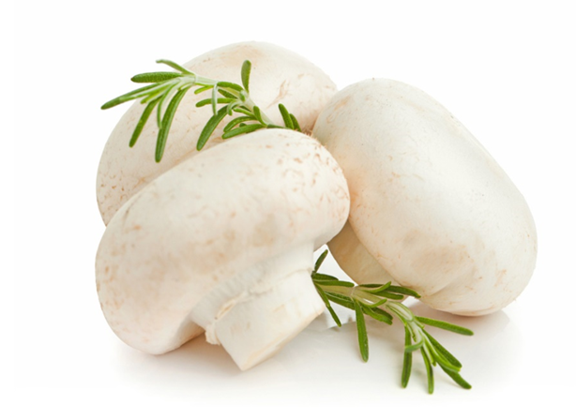

英丽美
2020.3.27
FOOD SCIENCE COLLEGE OF SYAU
食品学院

Slide 2
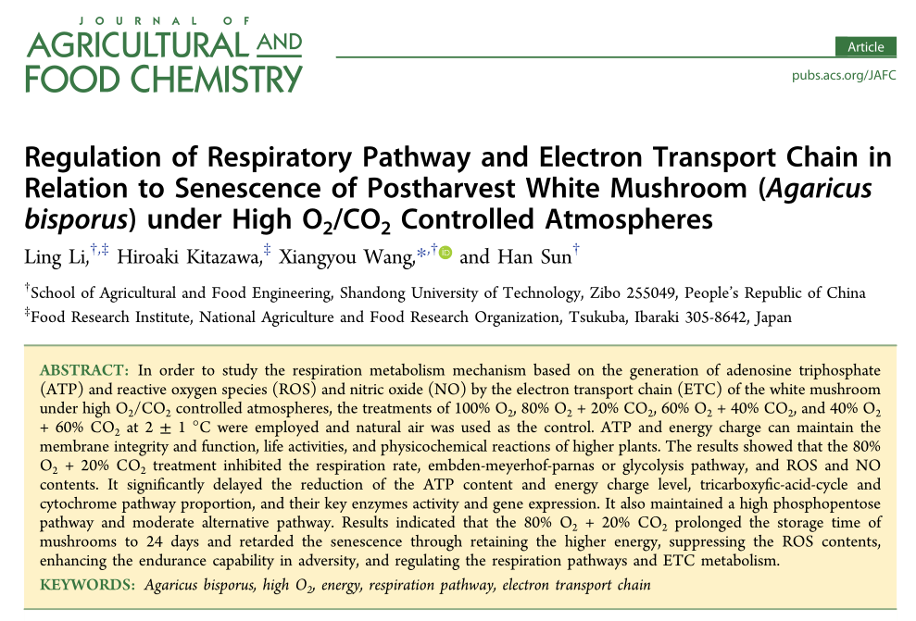
山东理工大学
关键词：
双孢蘑菇
高氧
能量
呼吸途径
电子传递链
高O₂/CO₂气调下双孢蘑菇采后呼吸途径和电子传递链对衰老的调控
FOOD SCIENCE COLLEGE OF SYAU
食品学院

Slide 3

ATP和能荷可以维持高等植物膜的完整性和功能、生命活动和物理化学反应。线粒体中活性氧（ROS）和一氧化氮（NO）的氧化损伤也与衰老有着更直接的关系。线粒体呼吸途径，尤其是ETC，在为各种细胞活动提供ATP方面起着关键的关键作用，但它也是线粒体中ROS的主要产生者。
研究目的：在高O₂/CO₂ CA条件下，研究了2±1℃条件下白菇的ATP含量、能荷、ROS、NO、呼吸速率、呼吸途径及其关键酶、ETC复合体基因表达的变化，旨在通过对呼吸代谢的调控和ETC的调节来阐明高氧/CO₂ CA贮藏下能量不足和ROS不足的衰老机理。
FOOD SCIENCE COLLEGE OF SYAU
食品学院

Slide 4
实验处理：每种处理各设3个重复，100%O₂、80%O₂+20%CO₂、60%O₂+40%CO₂和40%O₂+60%CO₂；暴露于空气中的蘑菇为对照。 温度：2±1℃；相对湿度：90−95%。
指标：ATP、能荷、H⁺-ATP酶和Ca²⁺-ATP酶活性；呼吸速率和五种呼吸途径比例；呼吸途径的关键酶;复合物I、II、III、IV和V的基因表达;ROS和NO含量.
结果和讨论：
1.储存期：80%O₂+20%CO₂处理将蘑菇的保存期延长到24天，而100%O_{2、}60%O₂+40%CO₂、40%O₂+60%CO₂和对照分别只有12、16、12和8天。
2.ATP、能荷、H⁺-ATPase和Ca²⁺-ATPase活性：ATP含量和能荷以80%O₂+20%CO₂处理最高，60%O₂+40%CO₂处理也较高，40%O₂+60%CO₂处理和对照较低；80%O₂+20%CO₂组H⁺-ATP酶和Ca²⁺-ATP酶活性较高，而对照组和40%O₂+60%CO₂组的H⁺-ATP酶和Ca²⁺ATP酶活性较低。
FOOD SCIENCE COLLEGE OF SYAU
食品学院

Slide 5

3.呼吸速率、呼吸途径EMP和关键酶活性：80%O₂+20%CO₂处理显著抑制了果实的呼吸速率，并在整个贮藏过程中保持了一个相对稳定的水平；而40%O₂+60%CO₂具有较高的呼吸速率、EMP和发酵途径，且有明显的异味。
4.呼吸途径TCA、CCP及SDH、COX活性：高O₂/CO₂(80%O₂+20%CO₂)能维持较高的CCP水平。80%O₂+20%CO₂处理的白蘑菇表现出较高的SDH（琥珀酸脱氢酶）、COX（细胞色素氧化酶）和ATPase活性，较高的TCA和CCP比例，较高的ATP和能量水平，表现出较好的品质。
5.HMP、AP、G-6-PDH+6-PGDH和AOX活性：80%O₂+20%CO₂处理保持了较高的HMP比例和G6-PDH+6-PGDH活性，HMP、AP和AOX活性比例较高，40%O₂+60%CO₂处理效果最差。
G-6-PDH，葡萄糖-6-磷酸脱氢酶；6-PGDH，6-磷酸葡萄糖脱氢酶
FOOD SCIENCE COLLEGE OF SYAU
食品学院

Slide 6
6.O₂^{.−}、H₂O₂、NO含量：80%O₂+20%CO₂组O₂^{·−}、H₂O₂含量显著降低，抑制了NO的增加，而对照的NO含量较高，其他三个处理差异不大。
7.基因的表达：80%O₂+20%CO₂和60%O₂+40%CO₂的AbRIP1表达相对较高，40%O₂+60%CO₂和对照较低。基本上，所有处理的AbCOX2和AbCOX5A的表达与储存期间的CCP比例和COX活性一致。80%O₂+20%CO₂显著上调ETC复合体基因，特别是复合体II和IV的基因，从而避免了ETC的过度还原，进一步减少了ROS和NO的产生。
结论：
80%O₂+20%CO₂可以维持较高的能量水平，抑制活性氧，改变呼吸途径等，可将最低贮藏时间延长至24天。结果表明，80%O₂+20%CO₂具有维持较高能量水平、抑制活性氧、改变呼吸途径等作用。因此，它可以延缓蘑菇的衰老，是一种有效的白蘑菇保鲜方法。
FOOD SCIENCE COLLEGE OF SYAU
食品学院

Slide 7
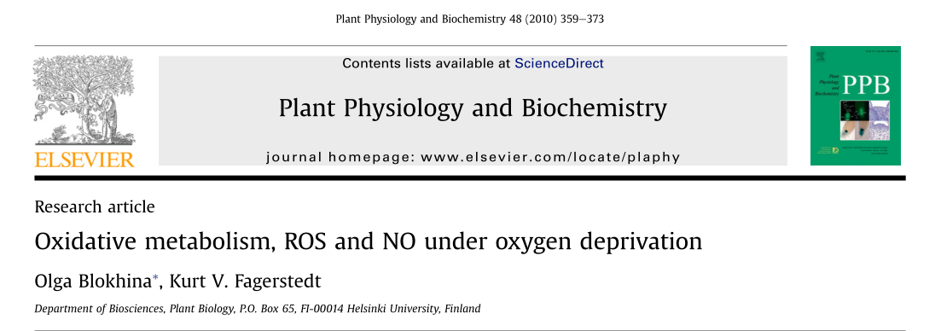
芬兰赫尔辛基大学生物科学与植物生物学系
关键词：
抗氧化剂
缺氧
代谢控制
线粒体
一氧化氮
活性氧物种
缺氧条件下氧化代谢、活性氧和一氧化氮的变化
FOOD SCIENCE COLLEGE OF SYAU
食品学院

Slide 8

1.前 言
活性氧(ROS)是普遍存在的胁迫标记和信号物种。在低氧条件下，与氧化应激发生相关的主要过程包括能量的保存和通过呼吸的新陈代谢控制来调节体内O₂浓度。此外，在过去的几年里，大量的证据已经积累到反应性氮物种(RNS)在低氧代谢中的调节作用上。这些代谢调节有一个共同的交叉点，即线粒体新陈代谢受缺氧和低氧代谢产物的影响。大量ROS和氧化还原相关转录本的表达是由缺氧诱导的。
FOOD SCIENCE COLLEGE OF SYAU
食品学院

Slide 9
2.缺氧胁迫下的ROS和NO
2.1.ROS和NO的化学和来源：
①. H₂O₂和超氧化物都可以在一些酶促反应、光呼吸过程中、叶绿体中的Mehler反应以及铁催化的Habere-Weiss和Fenton反应中形成。
②.在缺氧条件下，积累的NO²⁻可被几种缺氧诱导酶转化为NO，缺氧的线粒体能够将亚硝酸盐还原为NO，这是根线粒体特有的过程，在缺乏氧气的情况下会升高。
③.缺氧的线粒体在NAD(P)H和亚硝酸盐存在的情况下合成ATP，同时产生NO。
FOOD SCIENCE COLLEGE OF SYAU
食品学院

Slide 10
2.2.缺氧条件下的氧化物种：线粒体的作用
①. 高等植物线粒体产生H₂O₂，并通过电子传输链解偶联和氧化磷酸化来调节过氧化氢。
②. 线粒体解偶联蛋白（UCP）最近被提出具有抗氧化作用。
③.线粒体还负责ROS逆行信号的传递。
缺氧条件下依赖亚硝酸盐的NO生成和线粒体NO和ROS水平的精细调节是减缓呼吸和防止组织进入完全缺氧的主要调节机制。
FOOD SCIENCE COLLEGE OF SYAU
食品学院

Slide 11
2.3.低氧相关的氧化代谢：转录组和代谢组研究的证实
缺氧诱导了广泛范围的ROS和氧化还原相关转录本的表达。氧化应激相关的转录本分为几类：活性氧的形成和利用，NO清除，线粒体相关的转录本，以及参与乙烯信号和脂质代谢的转录本。
（1）.与活性氧的形成和利用直接相关的转录本，包括抗氧化剂
呼吸爆发氧化酶、超氧化物歧化酶、细胞色素P450家族蛋白、过氧化物酶、单脱氢抗坏血酸还原酶、L-抗坏血酸过氧化物酶和几种与H₂O₂清除和解毒有关的谷胱甘肽相关酶。缺氧条件下细胞色素P450的差异性上调可以提示活性氧的产生。过氧化氢酶在缺氧条件下表达下调或不受影响。
（2）.一氧化氮代谢
FOOD SCIENCE COLLEGE OF SYAU
食品学院

Slide 12
（3）.线粒体功能
对源自线粒体等的ROS的调节是通过抑制TCA循环酶(底物限制)、诱导交替氧化酶和植物特有的NAD(P)H氧化酶实现的。低氧植物线粒体除了能够利用积累的亚硝酸盐作为电子受体来维持ATP合成外，还可能在调节低氧代谢产物方面具有独特的作用。缺氧反应和线粒体功能之间存在内在联系。
（4）.脂代谢
积极的作用(提高膜流动性，游离脂肪酸对线粒体有轻微的解偶联作用等，减少了ROS的形成)，也有作为脂质过氧化底物的不利后果。
FOOD SCIENCE COLLEGE OF SYAU
食品学院

Slide 13
3.缺氧条件下维持ROS/RNS形成的代谢变化
控制丙酮酸对呼吸的有效性是生物体避免氧气完全耗尽(即缺氧)的能力的基础。缺氧下积累的亚硝酸盐还可以作为ETC中的电子受体，为还原NAD(P)H提供汇机制，并维持与糖酵解相当的ATP合成。额外形成的ATP会减缓对线粒体ETC的需求，减缓线粒体ROS的同时产生。
细胞质pH的调节是缺氧代谢的另一个控制点，细胞质酸化(降至pH6.8)将使ROS的形成可能性降低。
4.脂代谢和脂质过氧化
（1）.维持膜脂完整性是植物在缺氧条件下生存的重要因素。缺氧条件下ATP浓度的下降已被证明是膜完整性的阈值调节开关：当ATP浓度下降到10μM以下时，膜脂的完整性不再保持，它们被水解成游离脂肪酸。游离脂肪酸的释放预示着严重的膜损伤，并强调细胞死亡。
FOOD SCIENCE COLLEGE OF SYAU
食品学院

Slide 14
（2）. 丙酮酸是一种在缺氧情况下调节体内O₂浓度的代谢物，脂蛋白是活性氧作用于膜磷脂中多不饱和脂肪酸的结果。
（3）.在低氧条件下ROS和LP（脂质过氧化）产物会积累。然而，更显著的氧化损伤发生在重新进入氧气时。
（4）.在经历脂质过氧化的生物膜中，主要的断链抗氧化剂是生育酚。此外，NO还可以与烷氧基和过氧基反应，从而终止脂质过氧化的连锁反应。
5.抗氧化剂：最新进展
（1）. 低分子抗氧化剂：谷胱甘肽。谷胱甘肽在基因表达的氧化还原调节中起作用，也在细胞周期调节中起作用。谷胱甘肽在抗氧化防御中的中心作用是由于其通过抗坏血酸谷胱甘肽循环再生抗坏血酸的能力。
（2）.抗坏血酸。它能直接清除超氧阴离子、羟自由基和单线态氧，并通过抗坏血酸过氧化物酶反应将H₂O₂还原为水。
FOOD SCIENCE COLLEGE OF SYAU
食品学院

Slide 15
（3）.生育酚(维生素E)。高等植物的叶绿体膜含有α-生育酚作为主要的生育酚异构体，因此可以很好地保护其免受光氧化损伤。它能够直接修复氧化自由基，防止脂质自氧化过程中的链繁殖步骤。生育酚缺乏可能改变内源植物激素水平，特别是茉莉酸。乙烯可能调节生育酚的生物合成。
（4）.酚类化合物作为抗氧化剂。降低膜的流动性。酚类化合物可以参与植物细胞的过氧化氢清除级联反应。
（5）.参与淬灭ROS的酶：超氧化物歧化酶（SOD）。O₂^{-.}的清除是通过超氧化物歧化酶催化超氧化物歧化成过氧化氢来实现的。植物在轻度氧化应激条件下诱导抗氧化防御，而严重应激，如缺氧，会导致抗氧化剂耗尽或周转减慢，从而增加对复氧的氧化损伤。
FOOD SCIENCE COLLEGE OF SYAU
食品学院

Slide 16
（6）.过氧化氢酶、过氧化物酶和抗坏血酸过氧化物酶。过氧化氢酶除了催化H₂O₂分解为水和氧气外，还可以分解过氧化氢，产生另一种强氧化剂-羟基自由基。在受涝的柑橘树中，抗氧化酶活性(超氧化物歧化酶、抗坏血酸过氧化物酶、过氧化氢酶和谷胱甘肽还原酶)以及抗坏血酸和谷胱甘肽都被检测到增加。乙醛的形成归因于过氧化氢酶对乙醇的作用(在缺氧条件下积累)，而不是H₂O₂。
（7）.磷脂过氧化氢谷胱甘肽过氧化物酶。保护氧化应激生物膜的重要抗氧化酶。定位于动物细胞的胞浆和线粒体内膜。
FOOD SCIENCE COLLEGE OF SYAU
食品学院

Slide 17
6.结束语
氧化应激是植物对缺氧的代谢反应中不可或缺的一部分。在低氧或微好氧条件下(0.05-0.15%O₂v/v)，可检测到ROS和RNS的形成和脂质过氧化的氧化产物。低剂量的氧化代谢产物启动了植物的新陈代谢，使其适应更为严酷的缺氧胁迫，并为植物在缺氧后的生存提供了基础。ROS和RNS的形成与糖酵解、发酵、细胞质酸化、呼吸抑制和ATP水平下降等过程中缺氧诱导的途径和代谢调节密切相关。活性氧(ROS)和一氧化氮(NO)的产生是缺氧反应中不可或缺的一部分，缺氧反应包括几个水平的代谢调节，以维持氧化还原信号和防止氧化损伤。
FOOD SCIENCE COLLEGE OF SYAU
食品学院

Slide 18
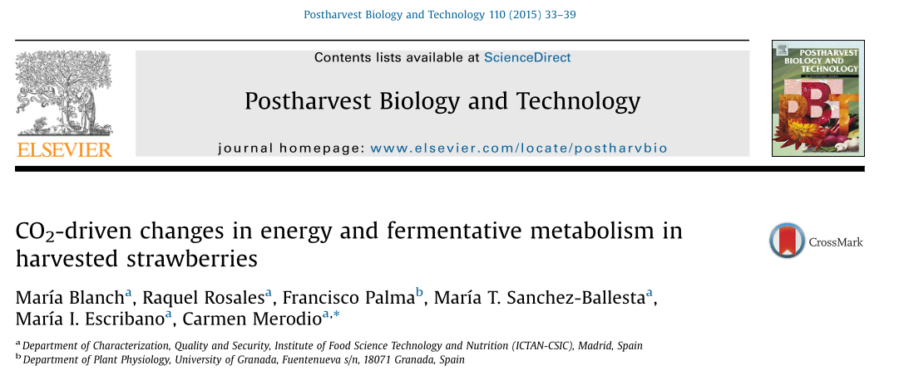
西班牙马德里食品科学技术和营养研究所
格拉纳达大学植物生理学系
关键词：
高 CO₂
ATP
能荷
发酵基因
丙二醛
CO₂对采后草莓能量和发酵代谢的影响
FOOD SCIENCE COLLEGE OF SYAU
食品学院

Slide 19

能量代谢在水果和蔬菜的采后生理中起着重要作用，ATP、ADP和AMP水平以及能量状态受到环境因素的影响，主要是受低氧水平的影响。细胞能量电荷的减少和发酵代谢物的积累通常被认为是好氧生物(包括植物)对缺氧的常见反应，即使氧气浓度的轻微下降也会引起细胞能量状态的下降。
研究目的：分析0℃下不同浓度CO₂(20和40kPa)处理草莓与采后即刻果实的能量状况和发酵代谢的关系。还分析了向环境CO₂多转移一天是否与乙醇或乙醛水平的降低以及PDC、ADH的表达或能量状况有关。
测量指标：评估相对基因表达，乙醇和乙醛含量，丙二醛的色谱测定，ATP、ADP和AMP的测定。
FOOD SCIENCE COLLEGE OF SYAU
食品学院

Slide 20
结果：（1）.果实能量代谢的变化可以解释为对高CO₂浓度水平的适应，而不考虑O₂的存在。这些适应包括将腺苷酸状态降低到理想水平，激活发酵代谢，抑制代谢，以ATP生成分解代谢途径为主。
（2）.就发酵代谢的激活而言，发酵基因的诱导似乎不是必需的。
（3）.然而，在过高的CO₂浓度(40kPa)存在下，发酵产物的积累超过阈值，以及与需要ATP的合成代谢过程的强烈抑制(如防御策略的过度减少)相关的过低能量状态，可以解释为什么这种果实的氧化损伤和MDA的形成显著增加。
FOOD SCIENCE COLLEGE OF SYAU
食品学院

Slide 21
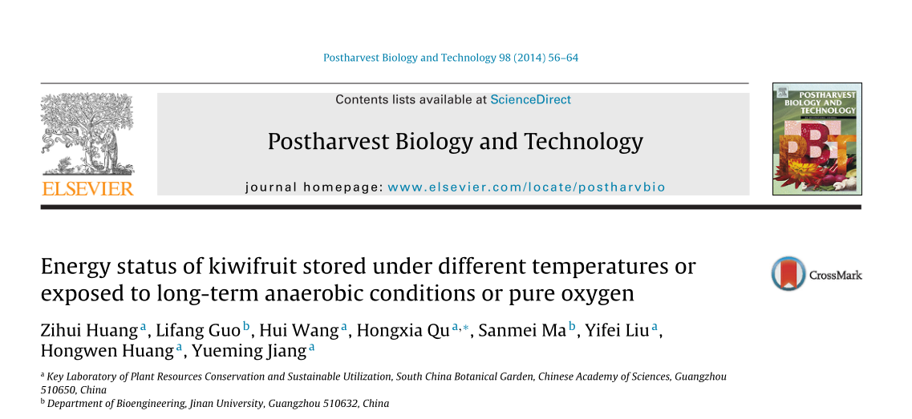
中国科学院
暨南大学
猕猴桃在不同温度、长期厌氧和纯氧条件下贮藏的能量状况
FOOD SCIENCE COLLEGE OF SYAU
食品学院

Slide 22
实验条件：A组：果实单独包装，A₁ 15℃，A₂ 25℃下储藏7天。
B组：25℃、80-90%RH，B₁对照组 潮湿空气中，B₂纯氧，B₃纯氮气，连续保存8天。
测量指标：果实硬度、TSS、呼吸速率和乙烯释放速率；ATP、ADP和AMP的高效液相色谱分析；RNA提取、基因克隆、测序及基因转录水平的测定。
结论：低温(15℃)和长期N₂处理保持了较高的硬度，抑制了呼吸和能量产生，降低了可溶性固形物含量、ATP水平和ATP/AMP比值，同时增加了AdAAC1和AdSnRK1的转录本丰度。此外，低温贮藏提高了AdAtpB、AdAOX2和AdAUCP的转录丰度。长期O₂显著提高了AdAOX2和AdUCP的转录丰度，尤其是在贮藏初期。说明猕猴桃成熟衰老与能量水平密切相关，能量水平与呼吸活性呈正相关，并与AdAAC1、AdAtpB、AdAOX2、AdAUCP和AdSnRK1协同调控。然而，低温和长期N₂处理影响能量代谢的详细分子机制以及相关酶之间的关系尚不清楚。
FOOD SCIENCE COLLEGE OF SYAU
食品学院

Slide 23
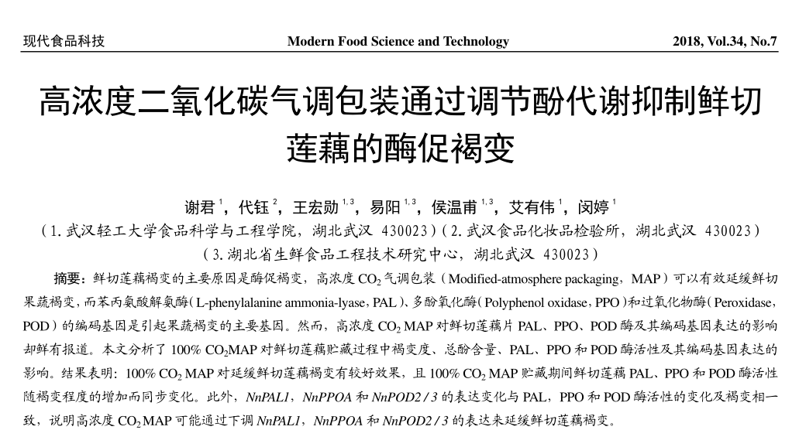
关键词：
苯丙氨酸解氨酶
多酚氧化酶
过氧化物酶
基因表达
FOOD SCIENCE COLLEGE OF SYAU
食品学院

Slide 24
研究目的：进一步阐明高浓度 CO₂ MAP 抑制鲜切莲藕酶促褐变的机理，
实验方法：5 mm 厚的切片， 转入清水中浸泡 2 min ， 用滤纸吸干水分，进行不同 MAP（100% CO₂和空气） ， 分别转入冰箱 （4 ℃， 20 ℃）中。 所有处理均进行三次重复。
测量指标：褐变度；总酚含量；PAL、PPO 和 POD 酶活性；RNA 提取和 CDNA 合成；实时定量 PCR 。
结论：结果表明，100%CO₂MAP对延缓鲜切莲藕褐变效果明显。 PAL， PPO 和 POD 酶活性的变化与 100%CO₂ MAP 贮藏的褐变程度相一致。此外，NnPAL1，NnPPOA 和 NnPOD2/3 的表达变化与 PAL，PPO 和 POD 酶活性的变化以及褐变度相一致，说明高浓度 CO₂ MAP 可能通过下调 NnP AL1，NnPPOA 和 NnPOD2/3 的表达延缓鲜切莲藕褐变进程。
FOOD SCIENCE COLLEGE OF SYAU
食品学院

Slide 25
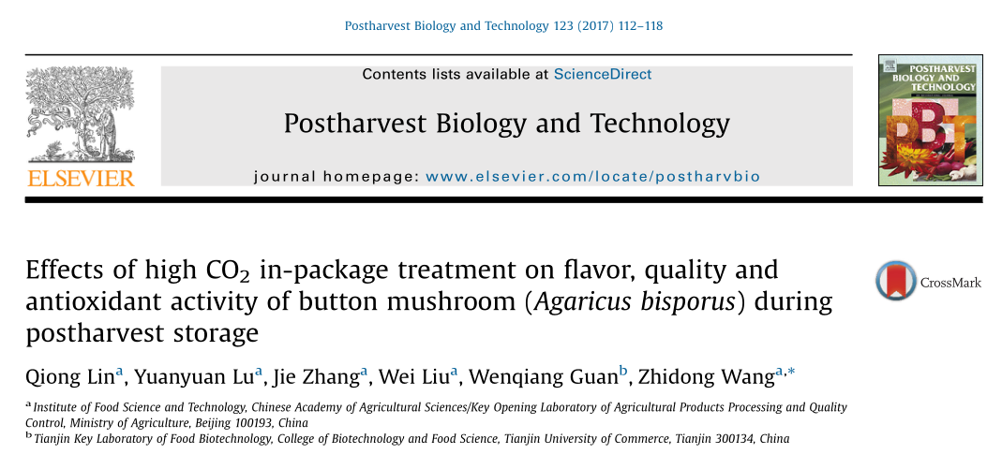
中国农业科学院食品科学技术研究所
天津商业大学
关键词：
纽扣菇
CO2包装
风味
抗氧化剂活性
褐变
采后贮藏
高CO₂包装处理对双孢蘑菇采后贮藏风味、品质和抗氧化活性的影响
FOOD SCIENCE COLLEGE OF SYAU
食品学院

Slide 26
研究目的：选择适宜的高CO₂包装处理对纽扣菇采后贮藏进行保鲜。
处理条件：在封口时用高CO₂(95%~100%)处理，将包装置于4℃、相对湿度85%的冰箱中，分别在包装后0、12、24、48h通过四角穿膜进行通风处理。
指标：感官评定，颜色，风味化合物，MDA含量，总酚含量，抗氧化剂测定，酶活性分析。
结论：12h高CO2包装处理对降低蘑菇褐变、保持风味品质有积极作用。高CO₂处理对蘑菇采后贮藏过程中总酚类物质、总抗氧化活性、POD和CAT活性保持较高水平，而MDA含量和PPO活性保持较低水平，表明高CO₂处理对抗氧化活性的激活有显著影响。
FOOD SCIENCE COLLEGE OF SYAU
食品学院

Slide 27
谢谢！
FOOD SCIENCE COLLEGE OF SYAU
食品学院

